Slide 1
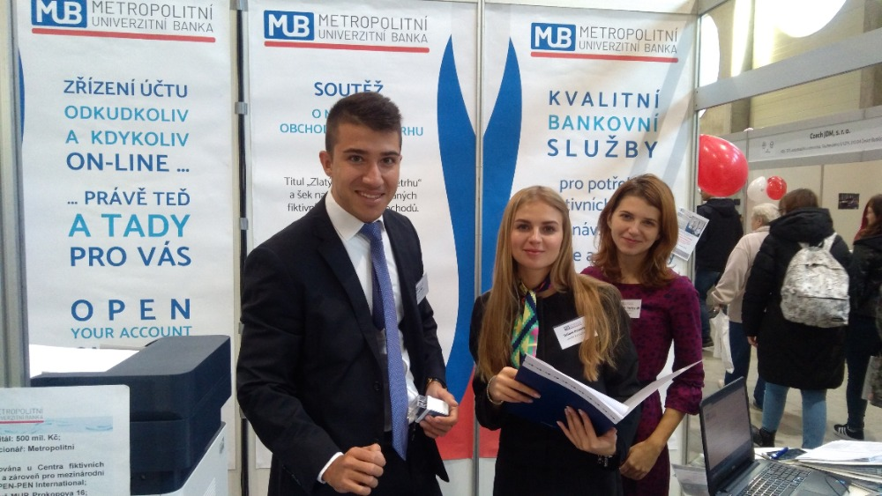
MUB 2023
BANKA BUDOUCNOSTI JIŽ DNES

Slide 2
MUB
BANKA BUDOUCNOSTI JIŽ DNES
Ján Hýbl
člen týmu PR a marketing MUBanky
student Mezinárodního obchodu MUP

Slide 3
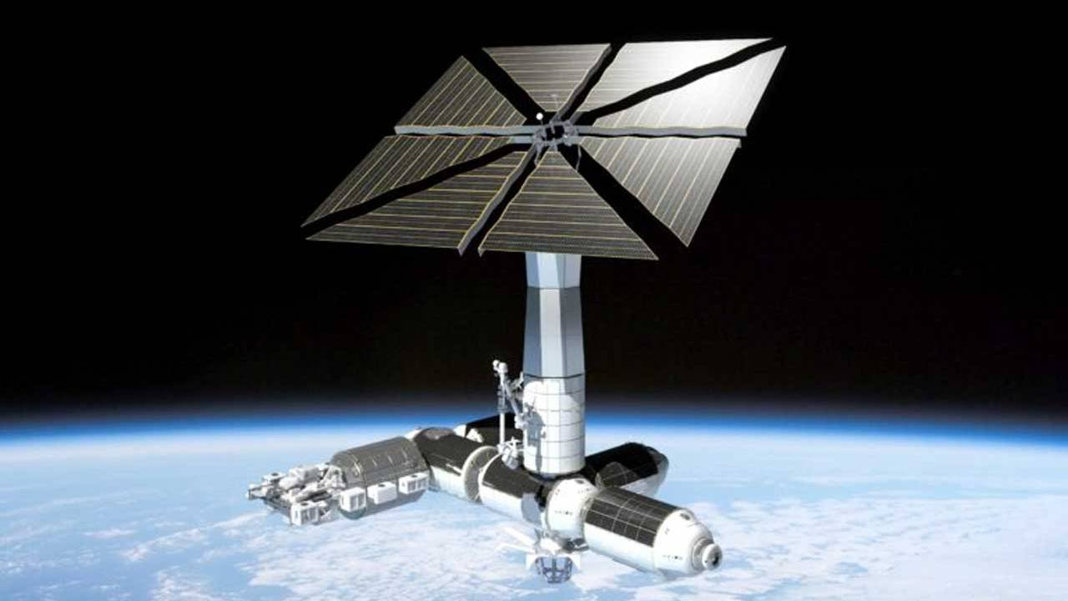
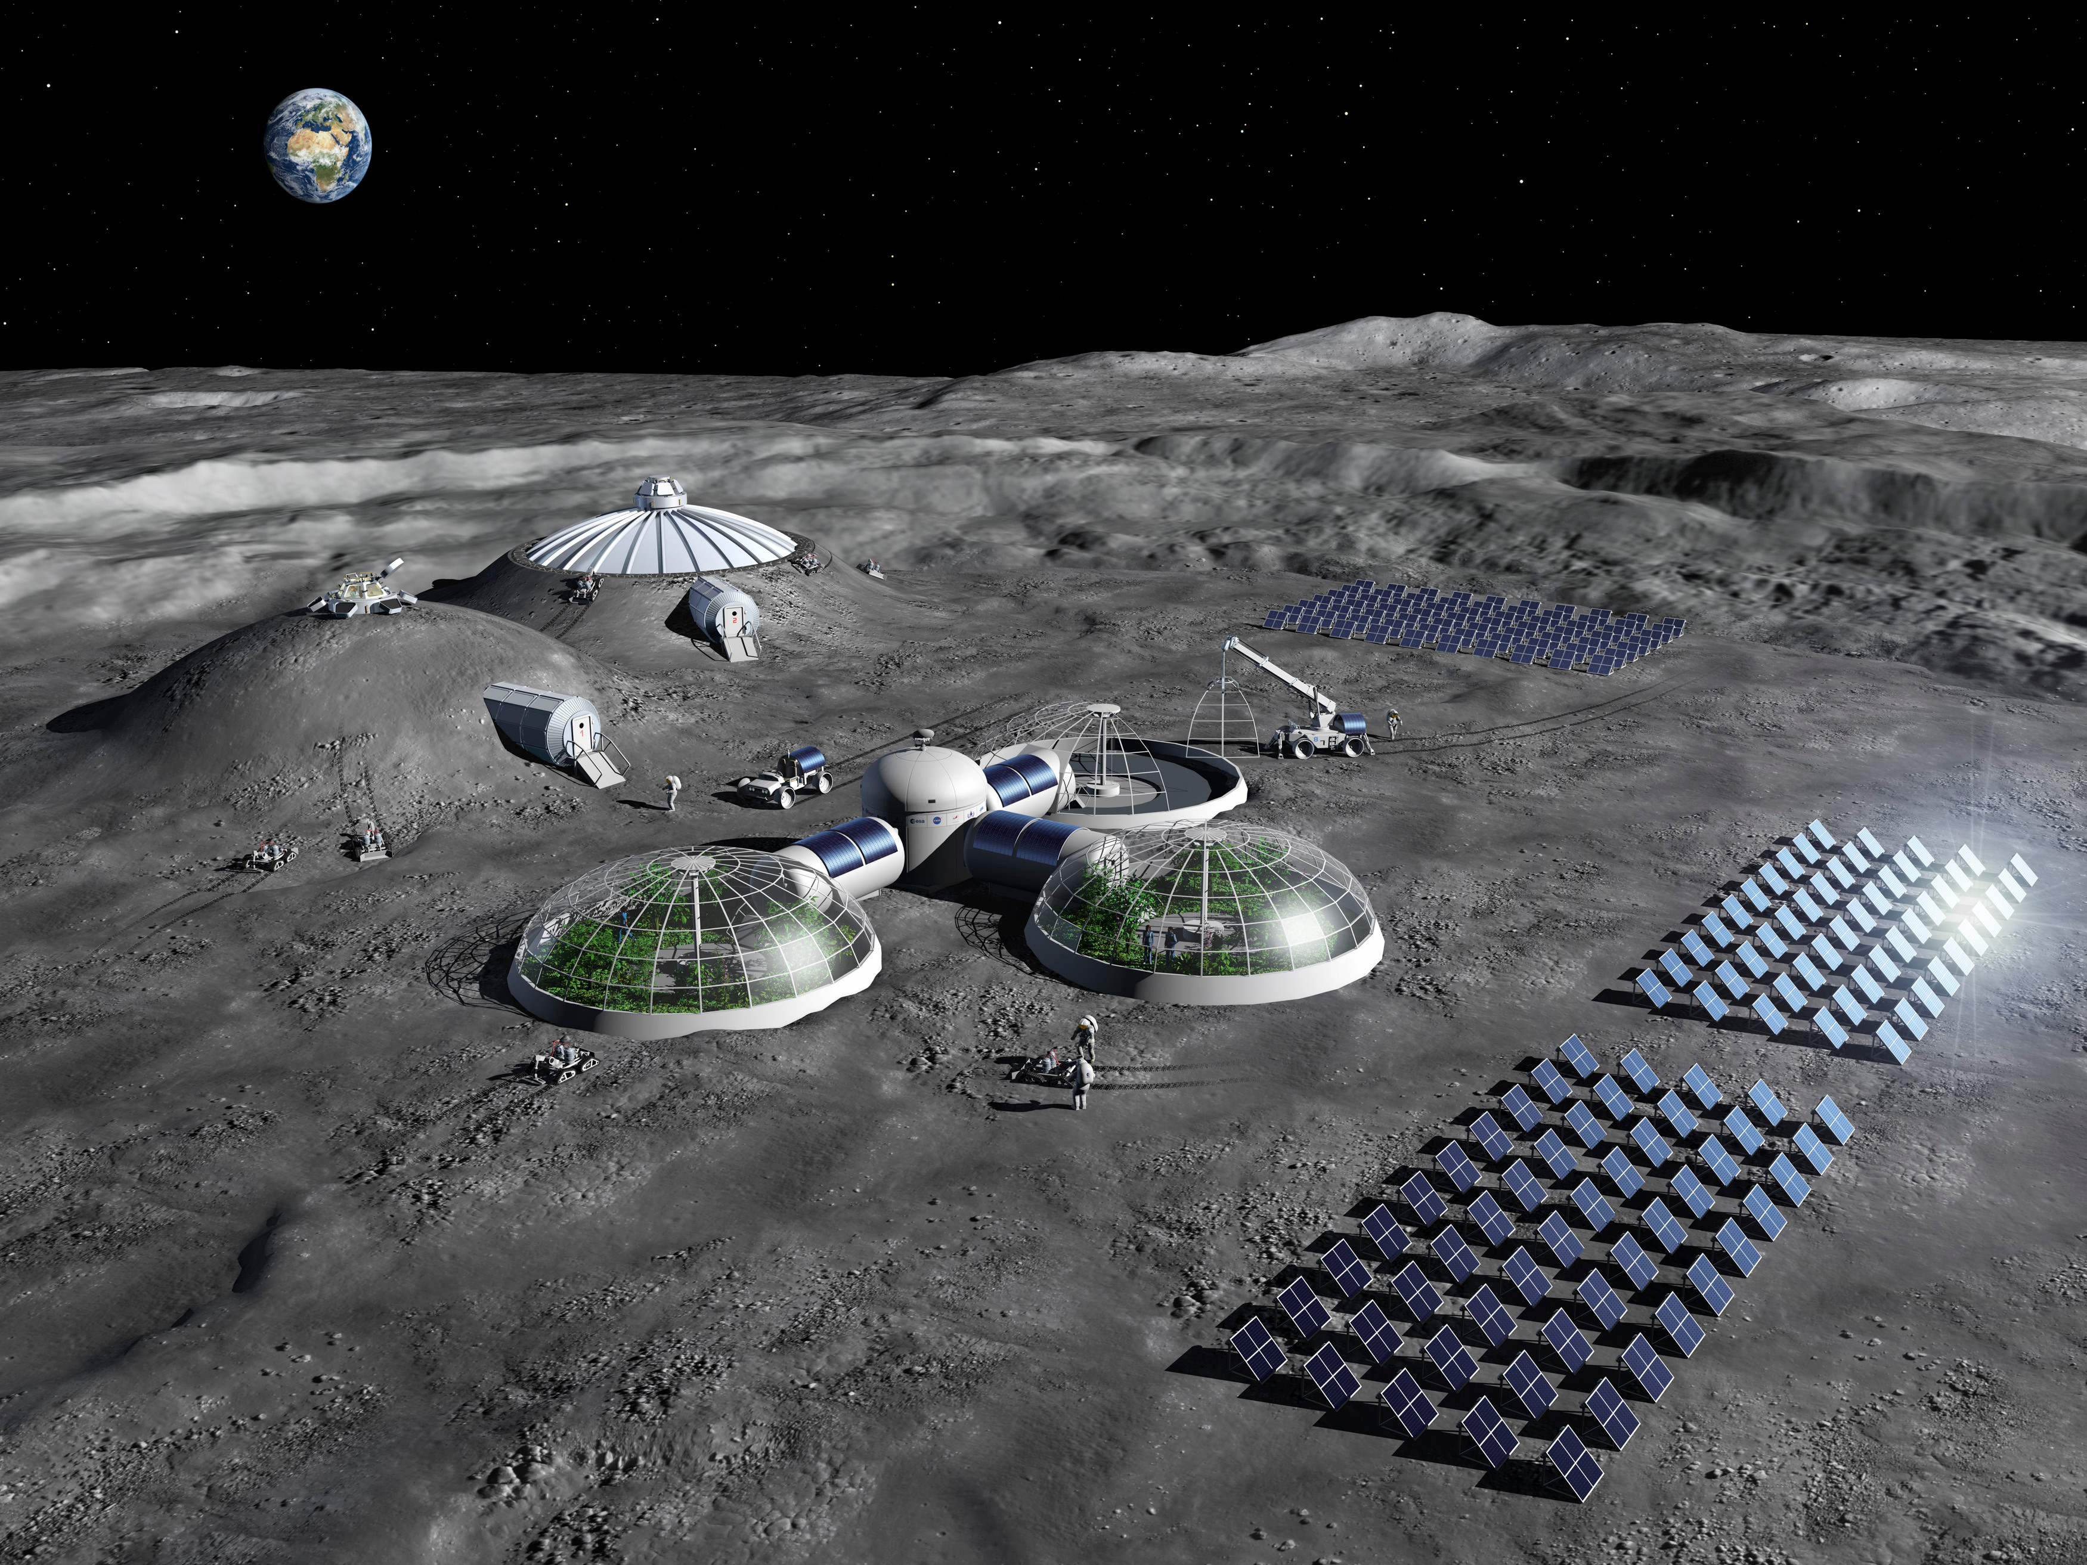
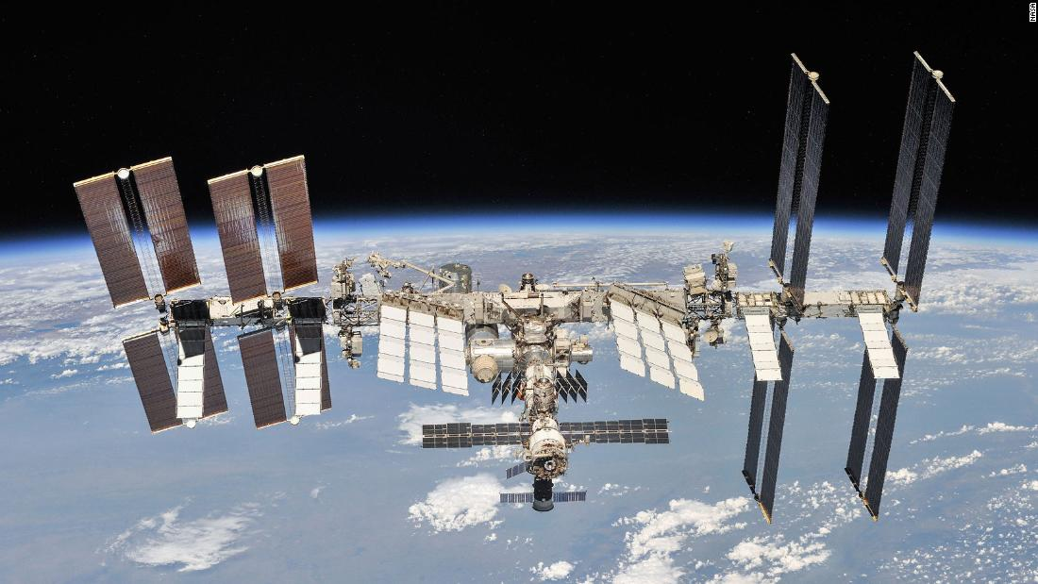
MUB SPACE 2022
ISS Mezinárodní vesmírná stanice
Axiom Station
Projekt Artemis
Služby na orbitě
Earth Orbit Coin (EOC).
Bankovní účet Earth Orbit.
Kreditní karta MUB SPACE.
Plaťte naší kartou a získejte den pobytu navíc.
Využijte pojištění „rychle pryč“, které Vám zajistí místo v nejbližší lodi.
Kontokorent pro případ nouze.
Online nákup EOC.
MUB SPACE
JSME S VÁMI NA ORBITĚ
EARTH ORBIT COIN
BANKA BUDOUCNOSTI PŘÍNÁŠÍ
MĚNU BUDOUCNOSTI JIŽ DNES

Slide 4
www.mup.cz

